Slide 2
Описание
Проект представляет собой систему записи на
прием в поликлинику.

Slide 3
Роли
В проекте определено 4 роли:
Гость (незарегистрированный пациент).
Пациент (зарегистрированный пользователь).
Врач (имеет права зарегистрированного пользователя).
Заведующий.

Slide 4
Функции
Авторизация.
Регистрация.
Запись пациентов на прием к выбранному врачу.
Просмотр записей врачом.
Просмотр пациентом своих заявок.
Управление данными заведующим.

Slide 5
Сценарий
При переходе на сайт пользователю автоматически присваивается статус гостя.
Отображается начальная страница с адресом поликлиники и контактными данными.
В верху располагается заголовок сайта с ссылками на другие разделы сайта и текущим статусом пользователя. При нажатии на пункты заголовка осуществляется переход в соответствующие разделы сайта.

Slide 6
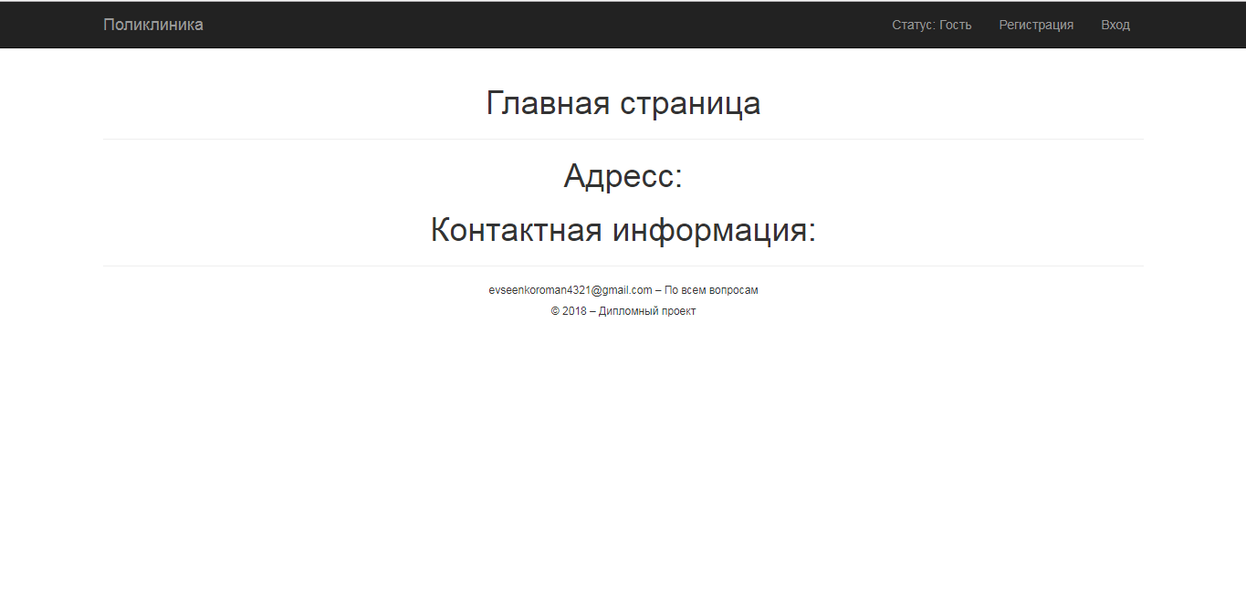

Slide 7
Вход
При переходе на страницу входа на экране отображается форма для ввода данных, необходимых для авторизации пользователя.
Так же на странице входа находится ссылки, по которой пользователь может восстановить данные.
Если по какой-то причине некоторые поля формы не будут заполнены, будут отображены сообщения об ошибке около каждого поля.
Если пользователь с введенным логином не зарегистрирован, или введенный пароль является неверным, также будут отображены соответствующие сообщения об ошибках.

Slide 8
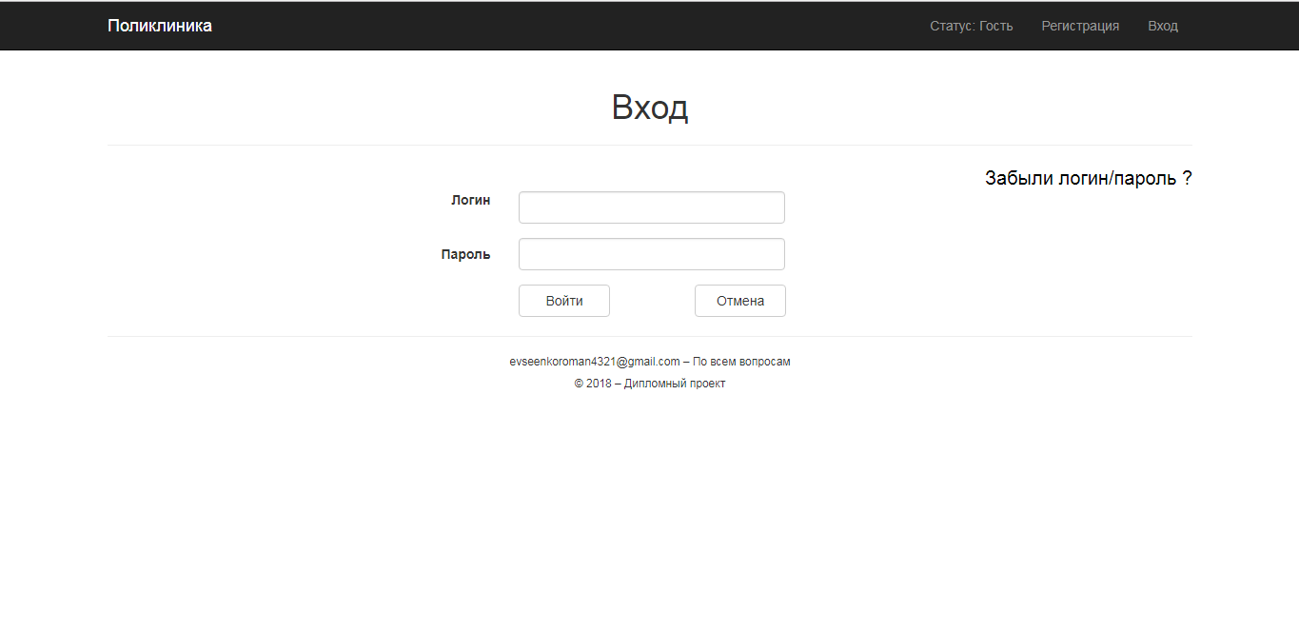

Slide 9
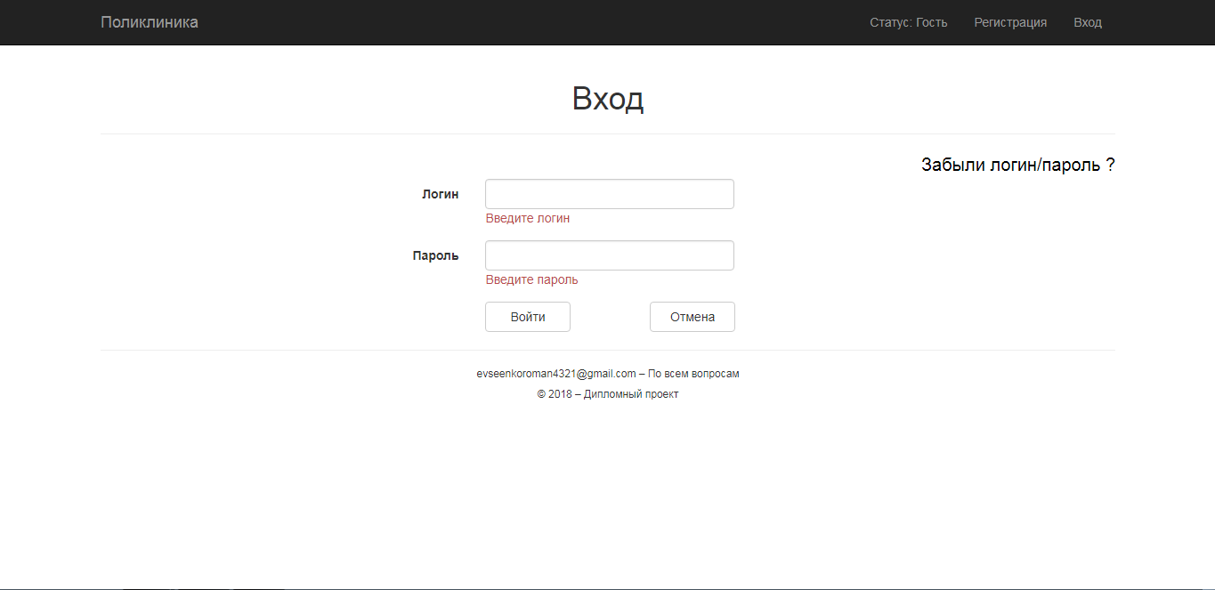

Slide 10
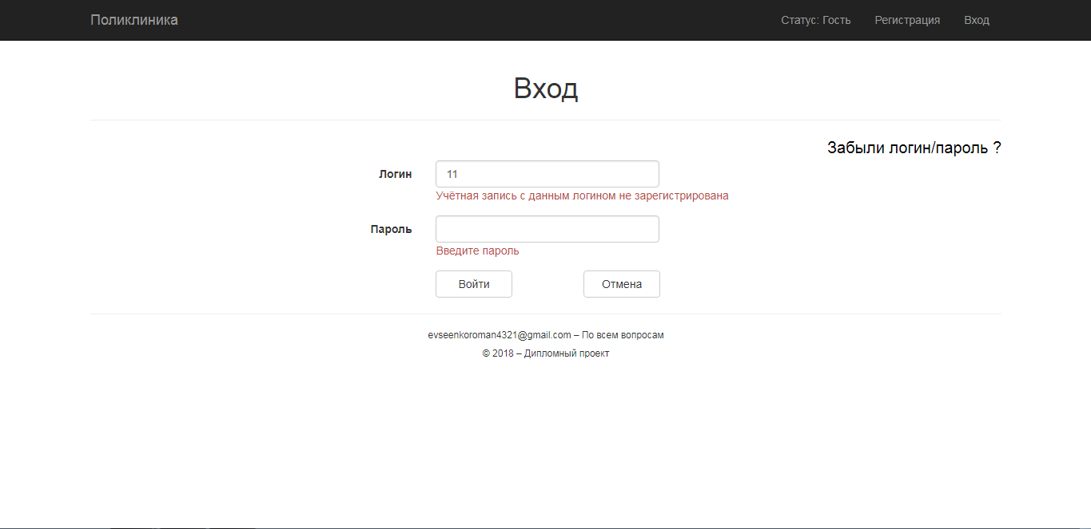

Slide 11
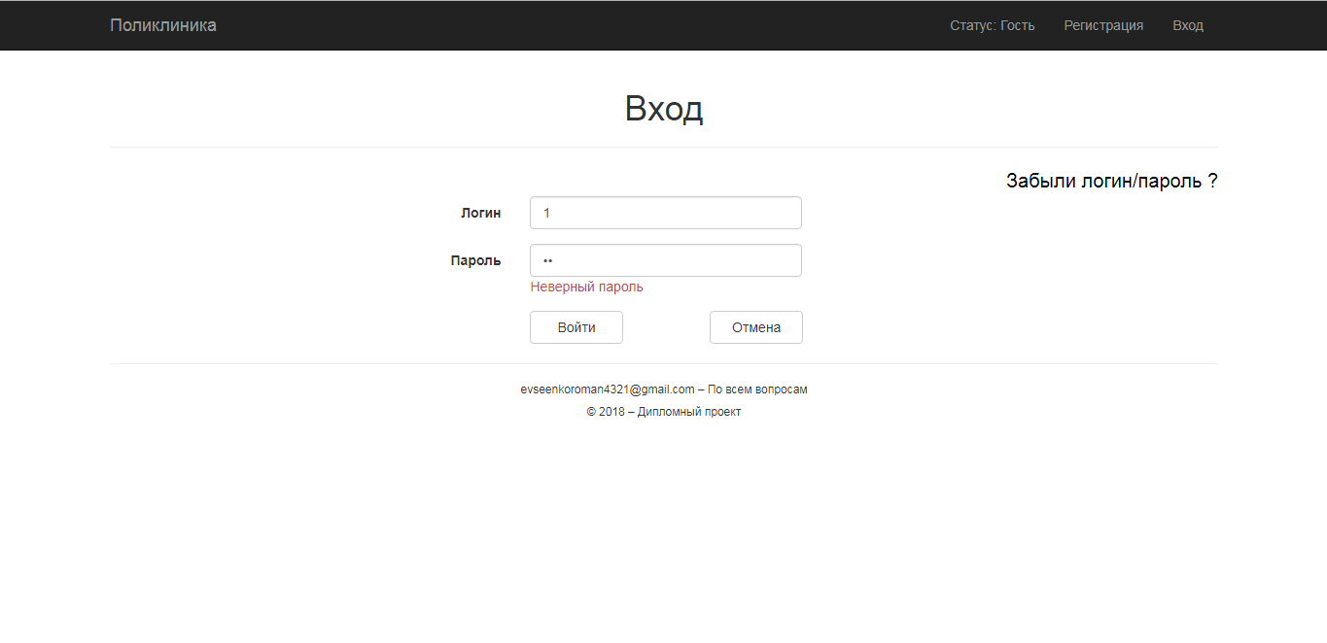

Slide 12
При успешной авторизации пользователю будет присвоен один из трёх статусов: “Пациент”, “Врач” или “Заведующий”.
Так же в соответствии со статусом будут отображены новые пункты меню:
Для пациента это “Заказать талон” и “Мои заявки”.
Для врача это “Текущие заявки”.
Для заведующего это “Панель управления”.

Slide 13
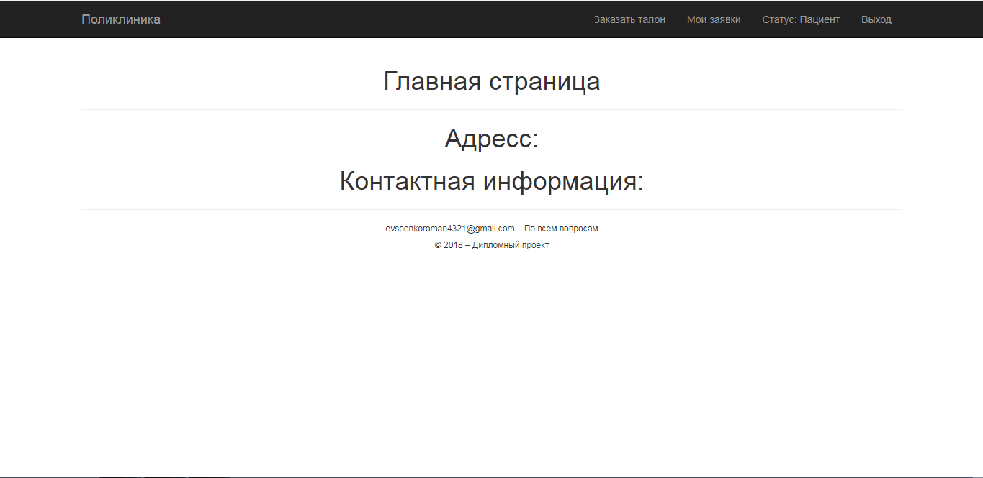

Slide 14
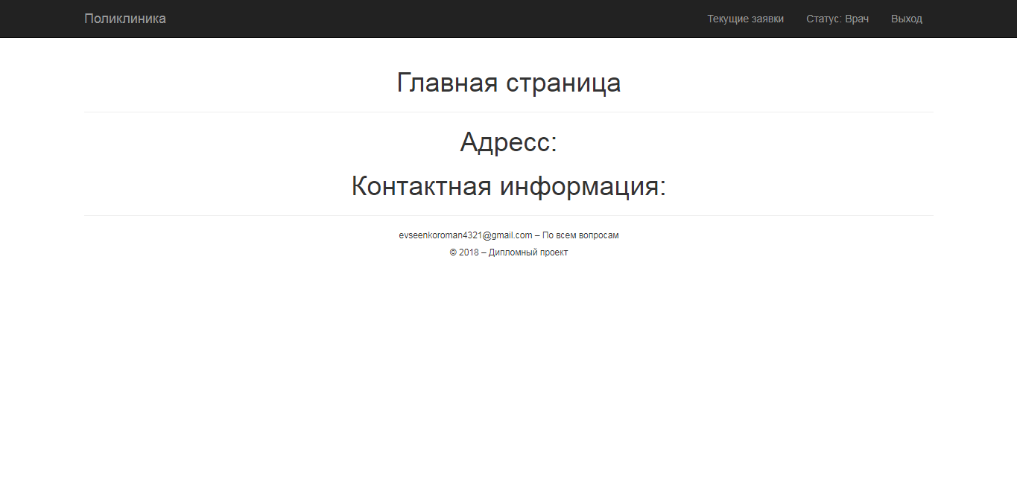

Slide 15
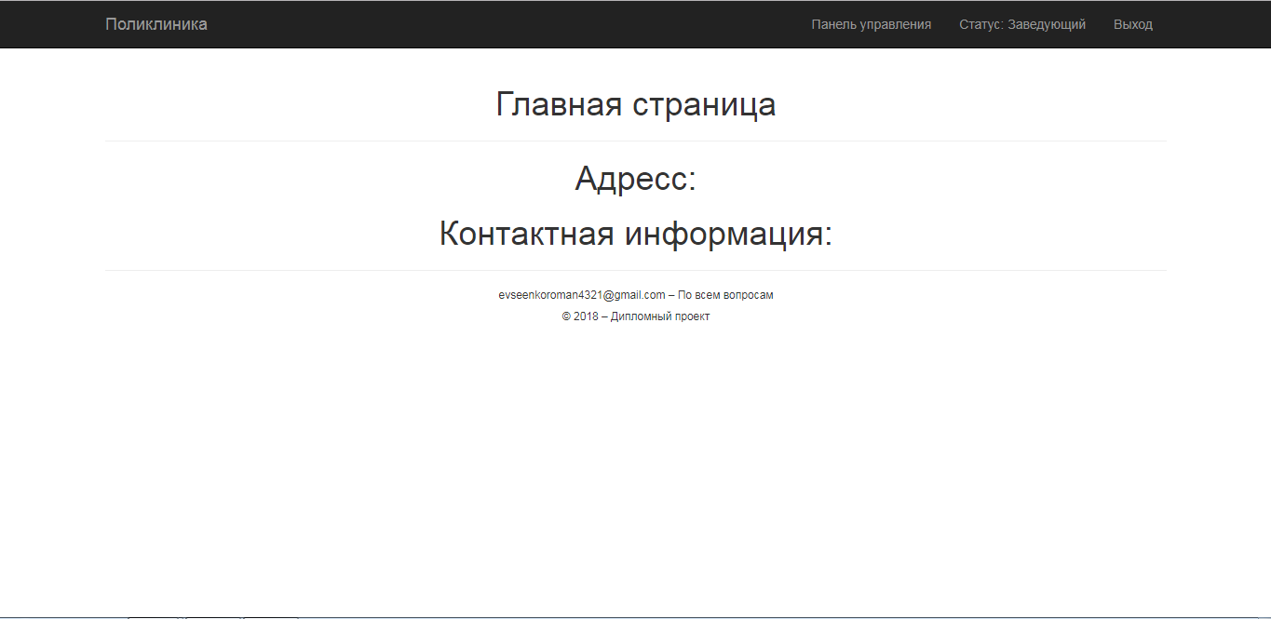

Slide 16
Регистрация
При переходе на страницу регистрации на экране отображается форма для ввода данных, необходимых для регистрации нового пользователя. При регистрации логин и e-mail пользователя должен быть уникальным. Поэтому если в базе данных уже находится пользователь с введенным логином или e-mail адресом, будут отображены соответствующие сообщения об ошибках.

Slide 17
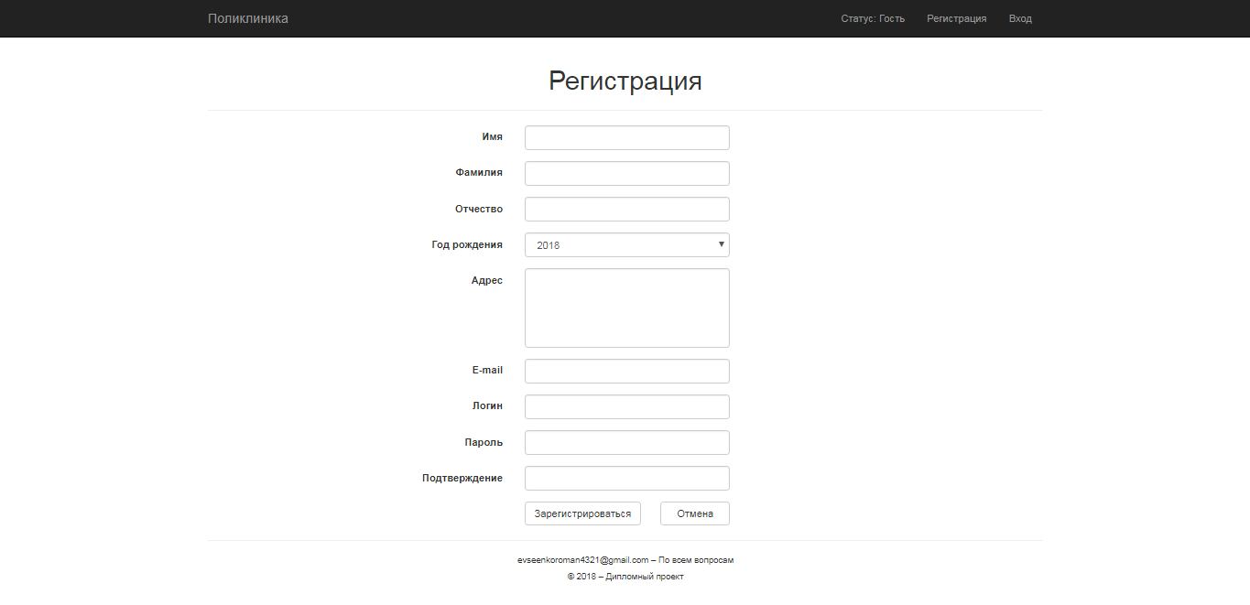

Slide 18
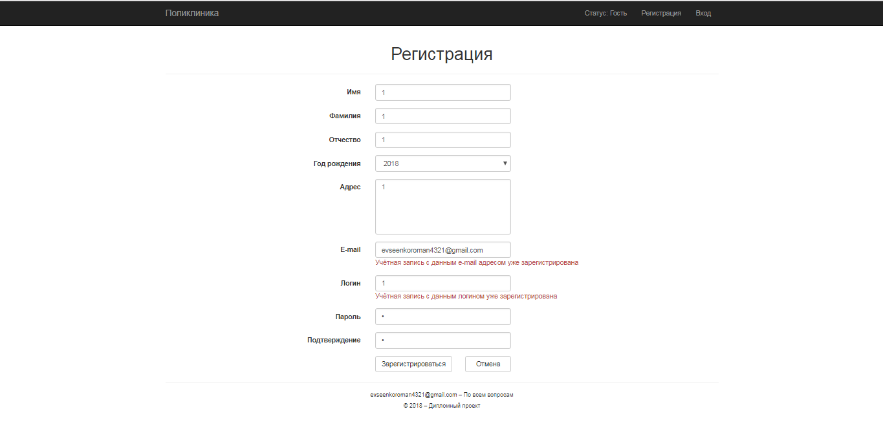

Slide 19
При успешной регистрации пользователю будет автоматически присвоен статус “Пациент”. Так же в заголовке сайта будут отображены соответствующие пункты.

Slide 20
Восстановление доступа
При переходе на страницу восстановления доступа будет отображено одно единственное поле для ввода логина или пароля. Если в базе данных будет найден пользователь с введенным логином или e-mail адресом, на e-mail адрес, указанный при регистрации, будет отправлено письмо с данными для входа на сайт.

Slide 21
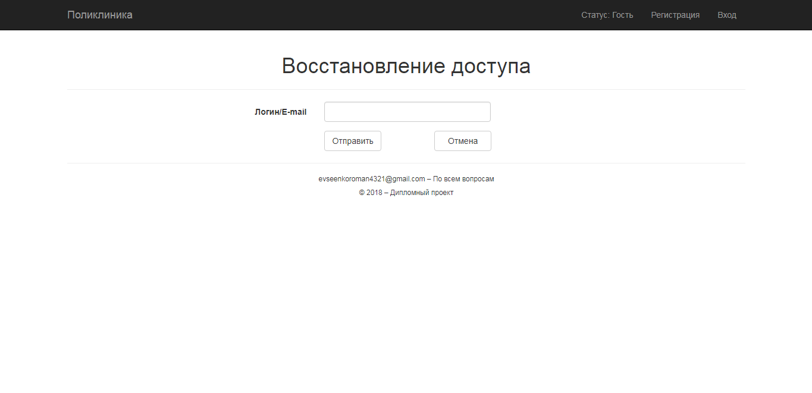

Slide 22
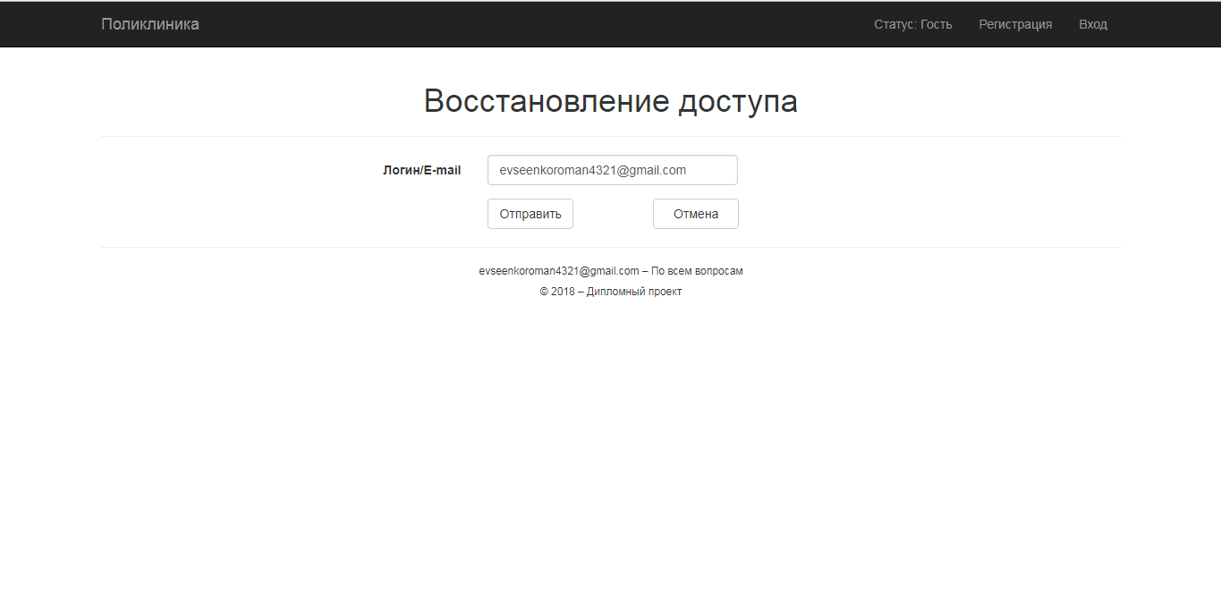

Slide 23
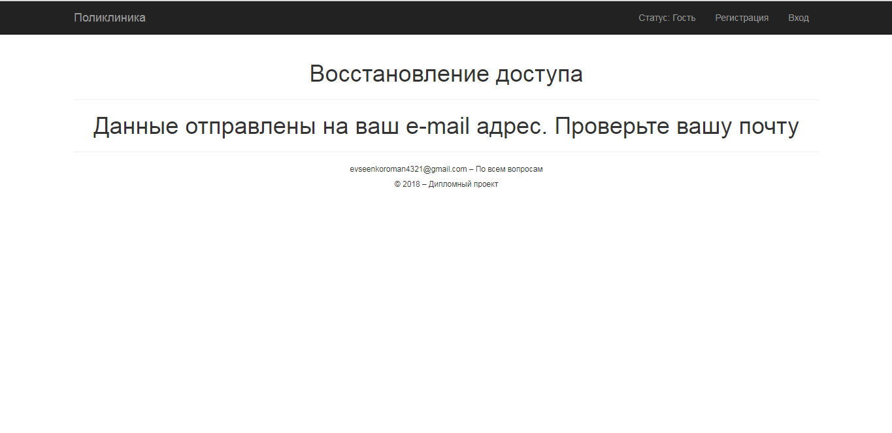
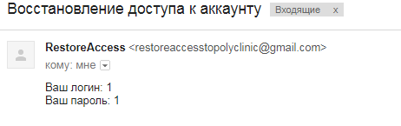

Slide 24
Заказ талона
При нажатии на данный пункт меню пациенту необходимо будет выбрать специальность врача. Рядом с каждой специальностью будет отображено количество врачей с данной специальностью в поликлинике.

Slide 25
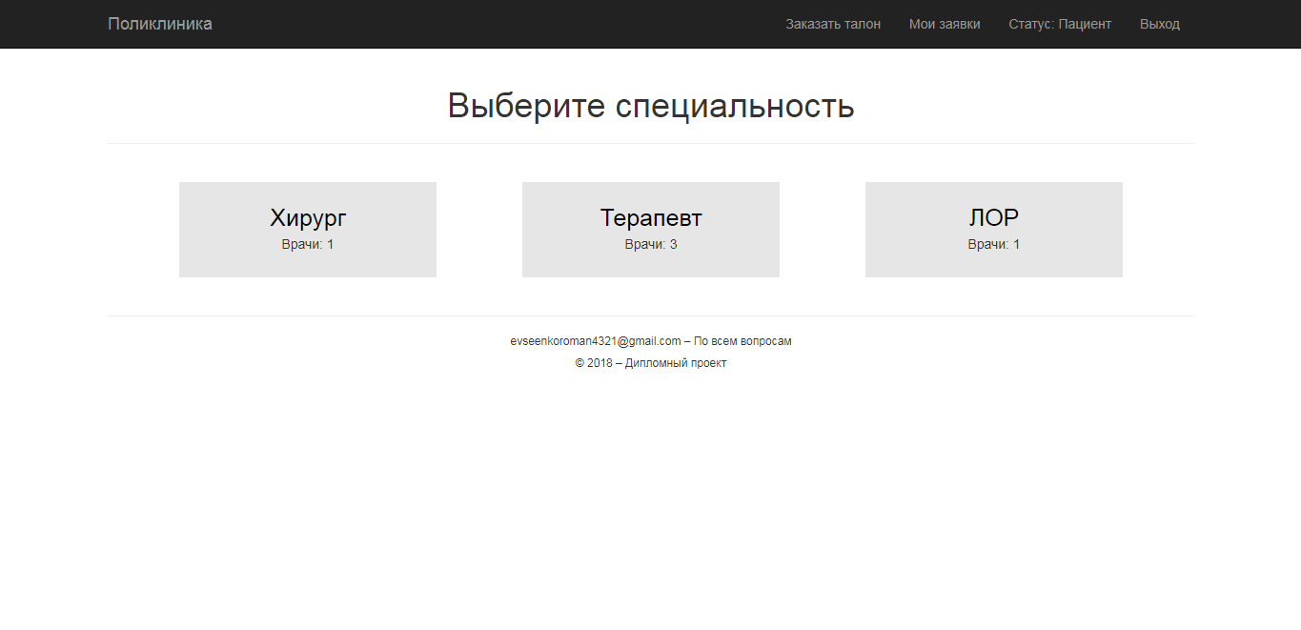

Slide 26
После того как пациент выбрал специальность, будет отображен список враче с указанием ФИО, кабинета и время работы.

Slide 27
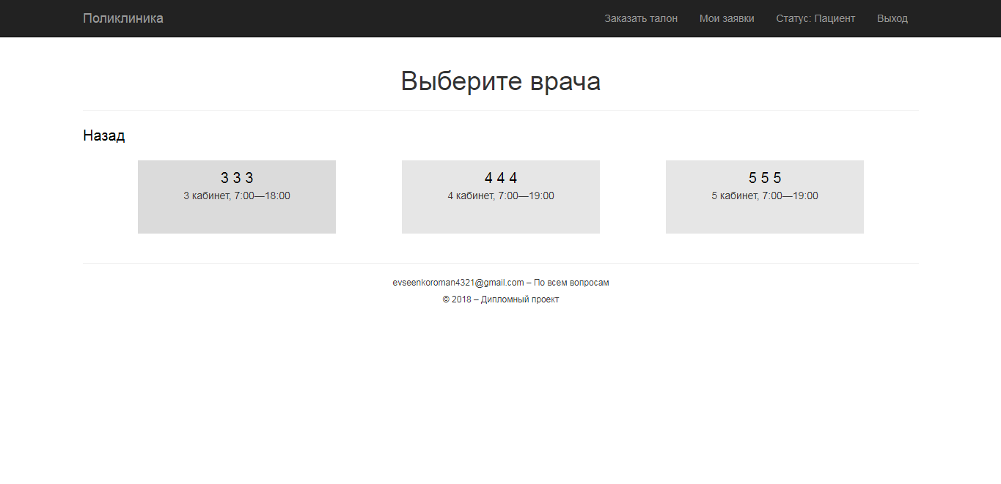

Slide 28
При выборе врача будет отображен список талонов на завтрашний день. Свободные талоны выделены зеленым цветом.

Slide 29
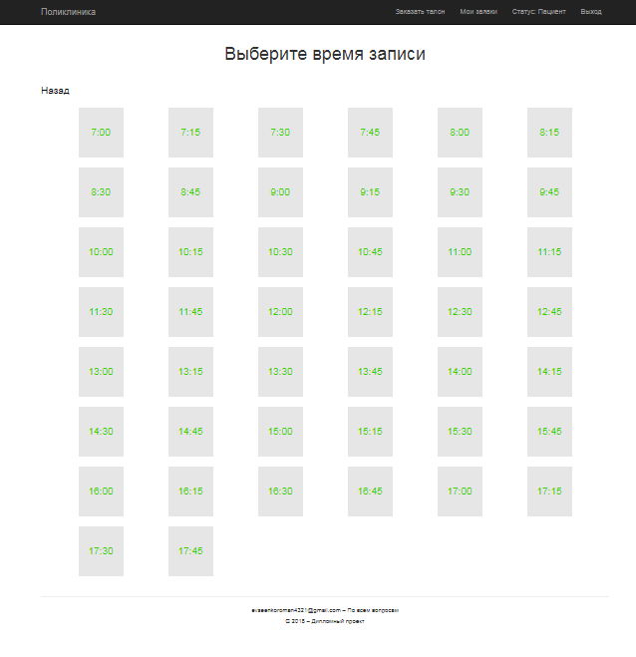

Slide 30
При нажатии на свободный талон будет осуществлен переход на страницу подтверждения записи.

Slide 31
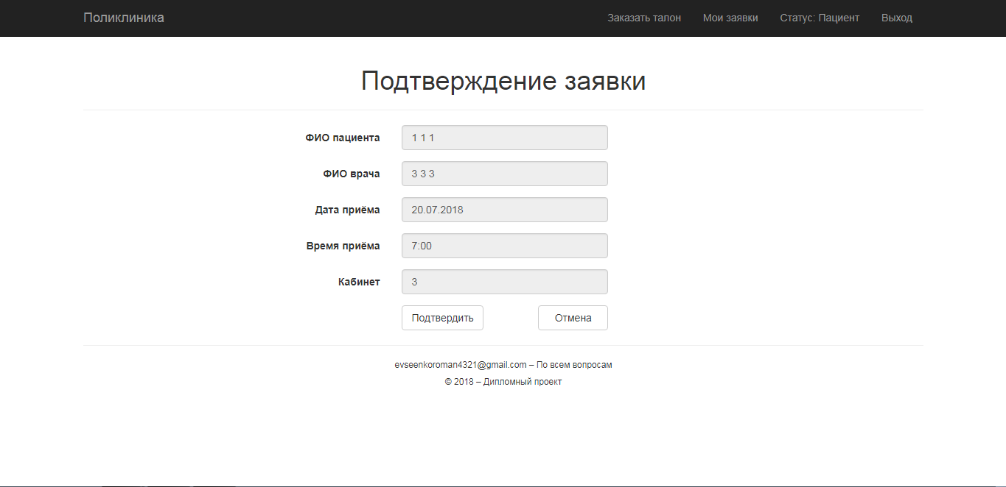

Slide 32
При успешном подтверждении записи произойдет переадресация на страницу заявок пользователя.

Slide 33
Мои заявки
На странице заявок пользователя будут отображены все заявки на текущий и следующий день.

Slide 34
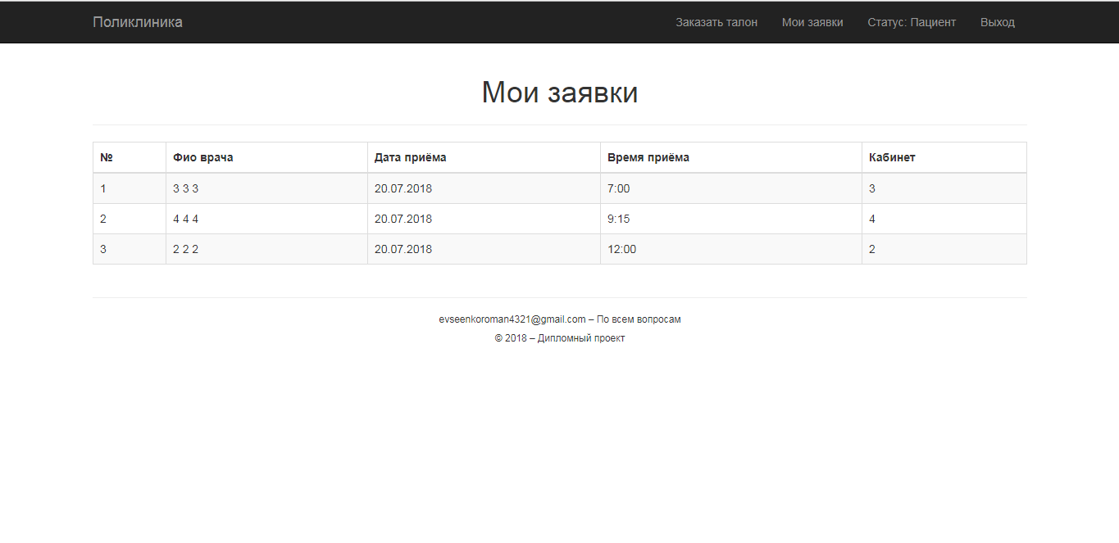

Slide 35
Текущие заявки
Пункт, доступный пользователю со статусом “Врач”.
При нажатии будет осуществлен переход на страницу, где будут отображены заявки пользователей на текущий и следующий день.

Slide 36
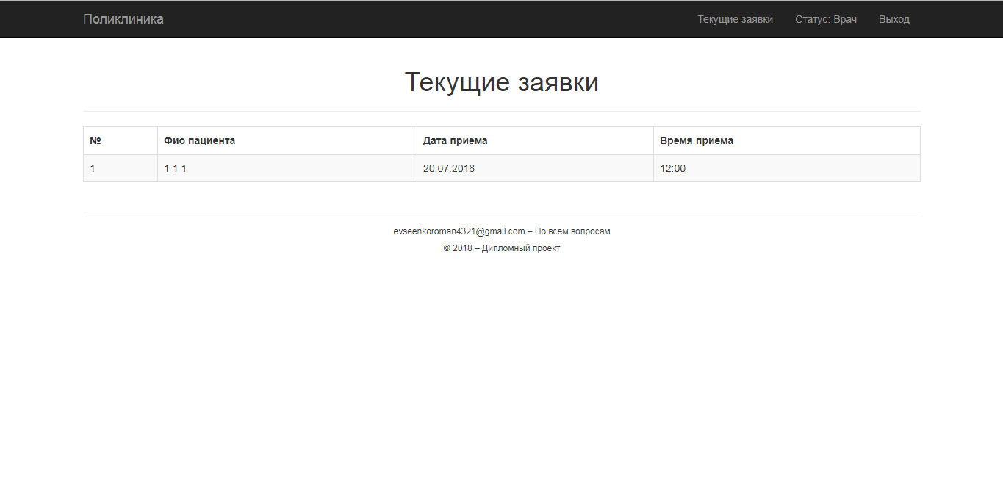

Slide 37
Панель управления
Пункт меню, доступный пользователю со статусом “Заведующий”. При нажатии будет осуществлен переход на страницу, где будут отображены 2 пункта: “Врачи” и “Специальности”. При переходе на одну из страниц будут отображены соответственно списки врачей и специальностей в виде таблиц. Напротив каждой записи будут находиться пункты для удаления или редактирования записей таблиц. Так же на страницах будут отображены пункты для добавления новых записей.

Slide 38
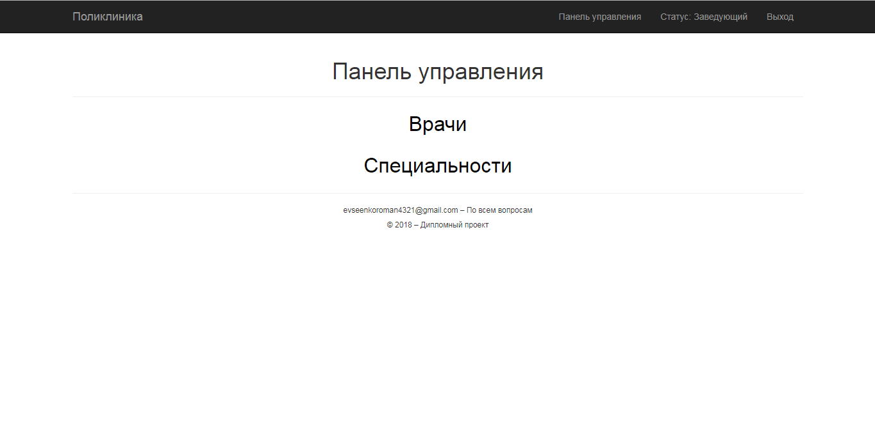

Slide 39
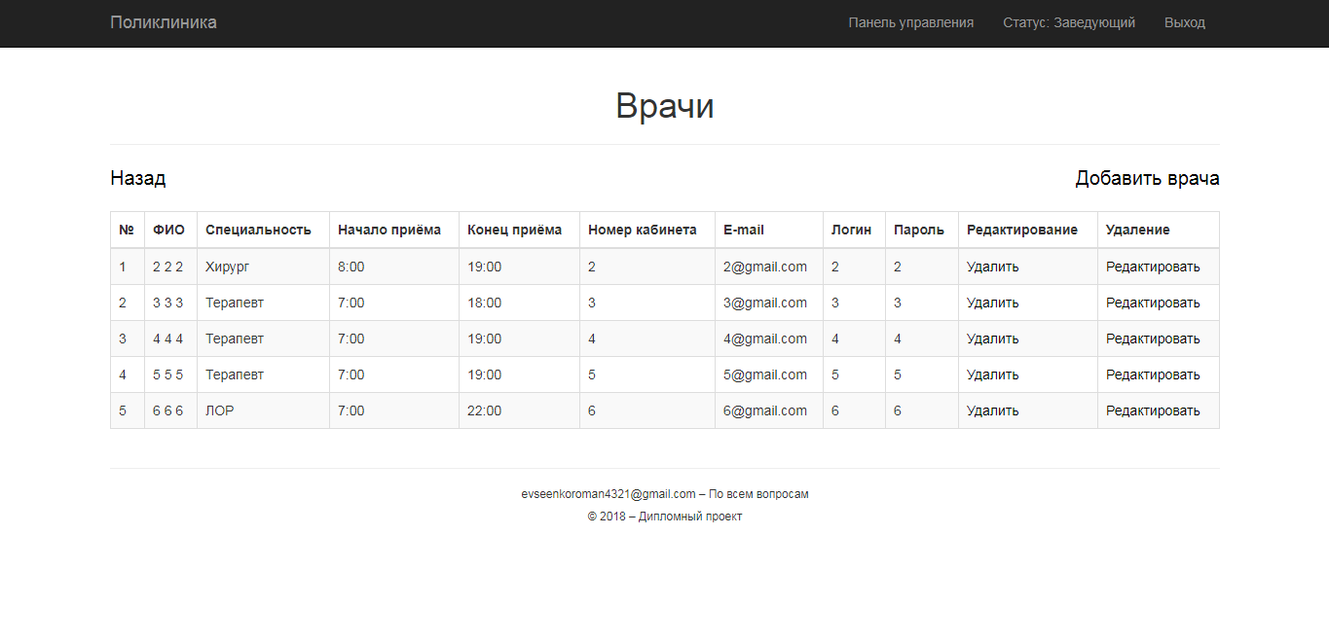

Slide 40
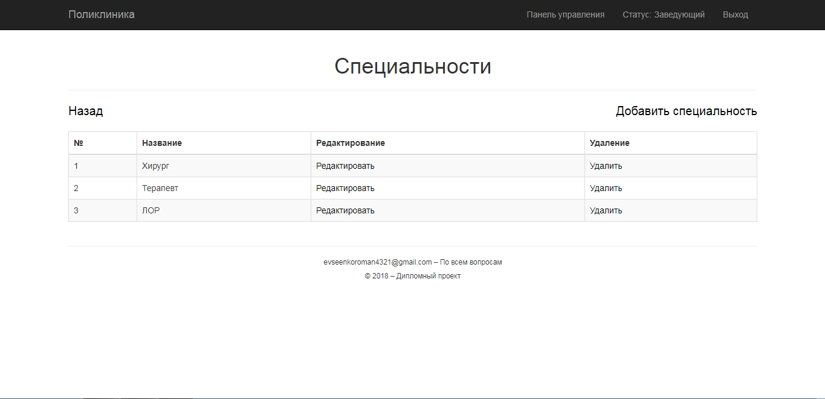

Slide 41
При добавлении нового врача есть возможность сгенерировать логин и пароль.

Slide 42
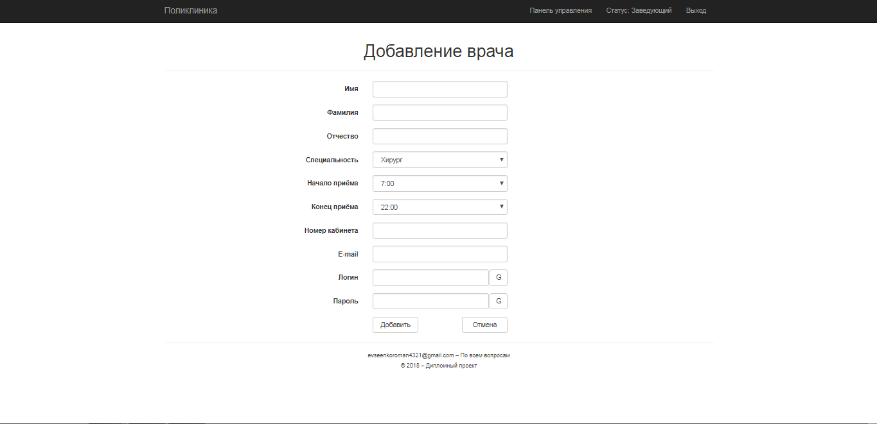

Slide 43
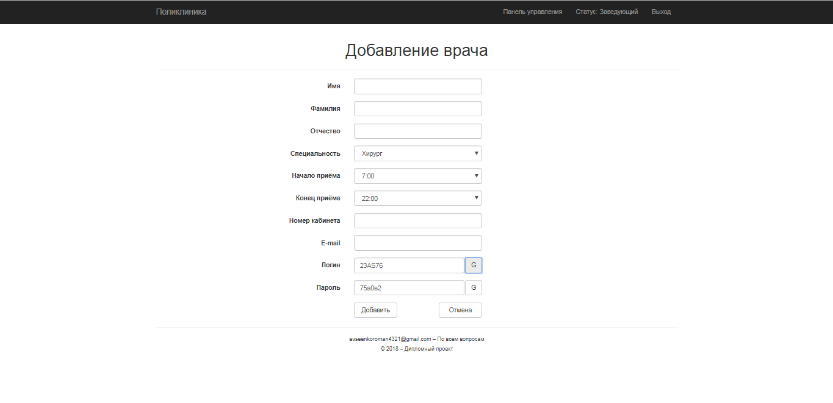

Slide 44
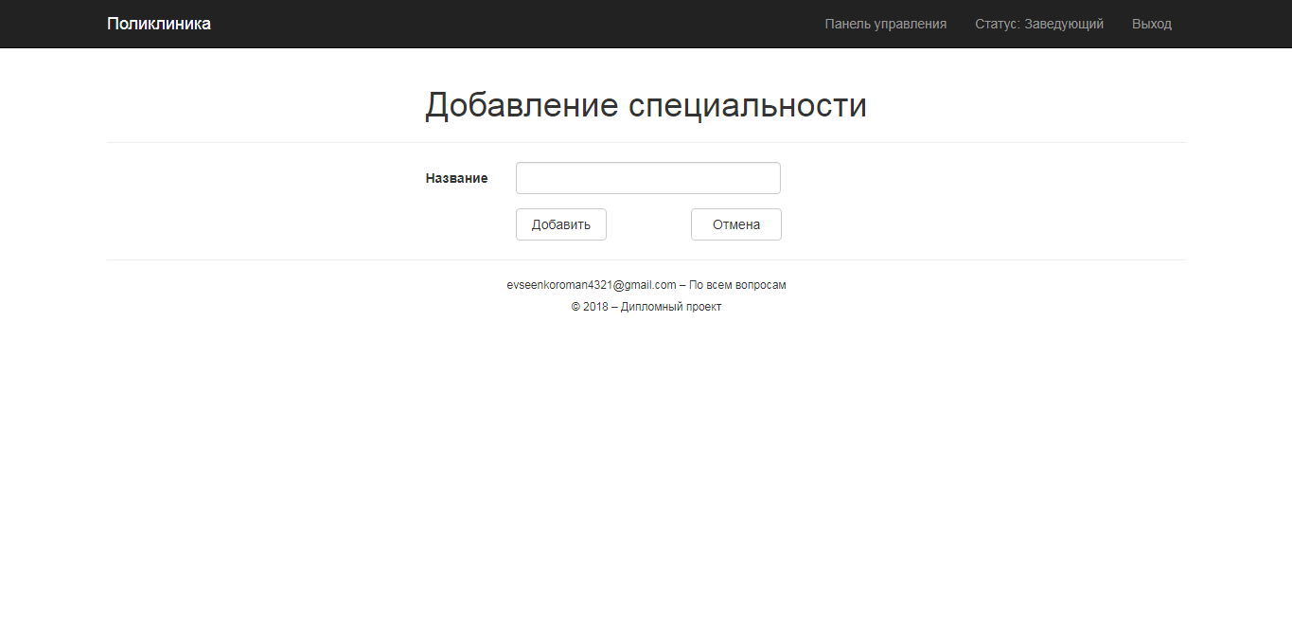

Slide 45
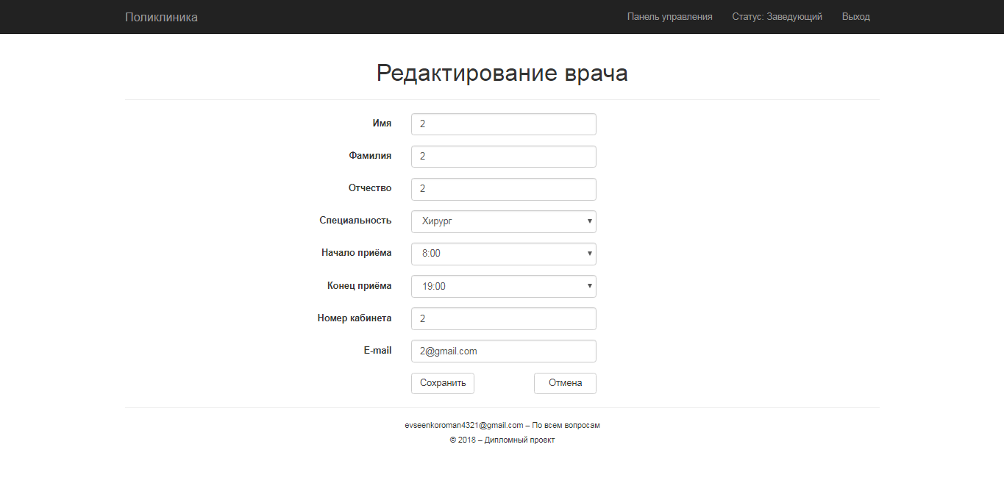

Slide 46
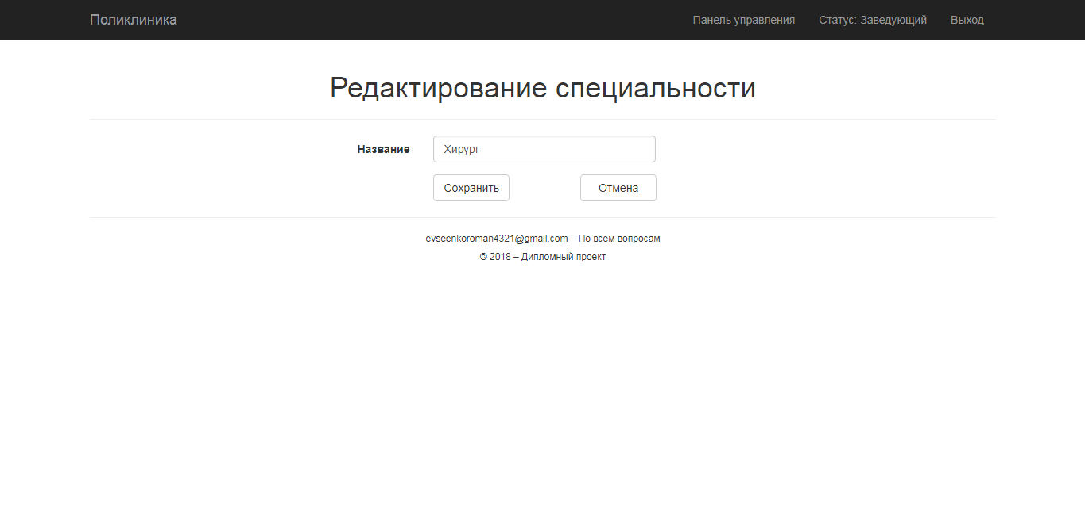

Slide 47
Реализация
Проект является реализацией трехуровневого ASP.NET MVC приложения.
Приложение разделено на 3 логических уровня:
Data Access layer (уровень доступа к данным)
Business layer (уровень бизнес-логики)
Presentation layer (уровень представления)

Slide 48
Data Access layer
На этом уровне происходит взаимодействие с базой данных. Этот уровень является библиотекой классов и одним из трёх проектов во всём решении.
На этом уровне хранятся все модели, контекст данных, используемый Entity Framework для взаимодействия с бд, интерфейсы “IRepository” и “IUnitOfWork”, реализации репозитория для каждой модели и реализация Unit Of Work.

Slide 49
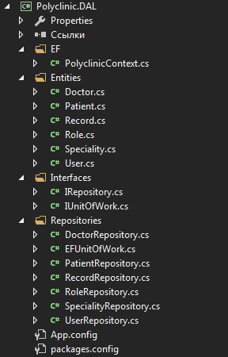

Slide 50
Business layer
Этот уровень также является библиотекой классов. Главной задачей этого уровня является передача данных, полученных с уровня доступа к данным, на уровень представления и передача данных, введенных пользователем на уровне представления на уровень доступа к данным. На этом уровне хранятся модели DTO, интерфейсы классов, используемых для передачи данных между двумя крайними уровнями, реализации этих классов, пользовательский класс ValidationException, используемый при валидации введенных пользователем данных, реализация NinjectModule, в котором переопределяется метод Load, позволяющий абстрагироваться от реализации IUnitOfWork и использовать интерфейс.

Slide 51
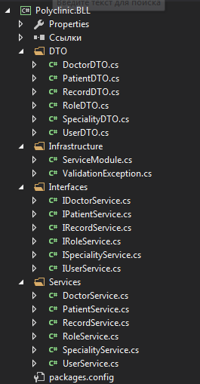

Slide 52
Presentation layer
На этом уровне происходит вывод данных в браузере пользователя, полученных с уровня доступа к данным через уровень бизнес логики, и ввод данных через представления. На этом уровне находятся модели, используемые для ввода и вывода данных, контроллеры для взаимодействия с уровнем бизнес логики, реализации NinjectModule, позволяющие абстрагироваться от реализаций классов, расположенных на уровне бизнес логики, и использовать их интерфейсы, представления, используемые для ввода и выводы данных.

Slide 53
